Slide 1
相遇河海
做最好的自己
七（5）班 创文明班小结

Slide 2
七（5）班
■治班理念
勤奋并快乐着 成长并幸福着
■班 训
宁静致远 厚积薄发
■班级精神
让你因我们的存在而感到幸福
■班级口号
励精图治 奋发向上 努力拼搏 永不言弃

Slide 3
班 级 文 化 展 示
班 徽
班 旗
。

Slide 4
班 级 文 化 展 示
01
02
03

Slide 5
初相见 新面貌
新路程 共成长

Slide 6
夏 令 营 队 列 展 示
01
02

Slide 7
03
社
会
实
践
南
山
竹
海
01
02

Slide 8
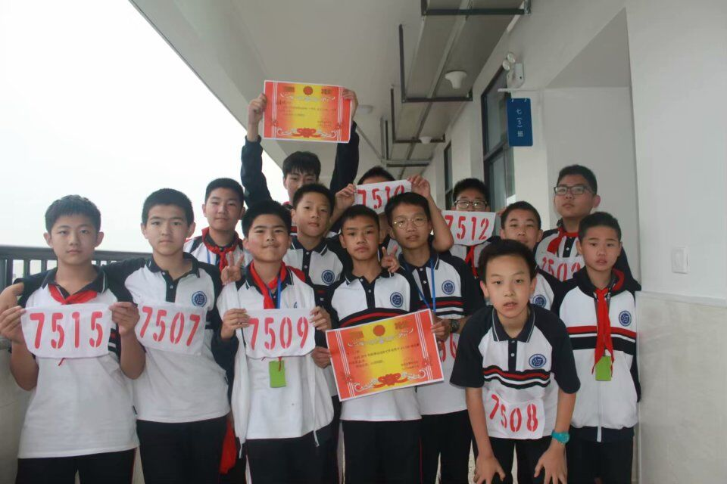
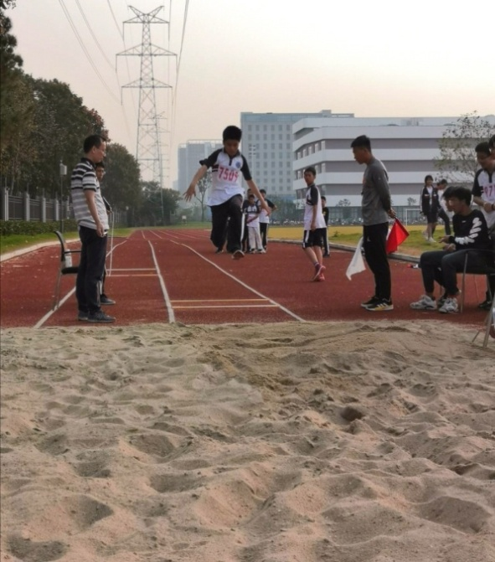
秋 季 运 动 会 - 努 力 拼 博

Slide 9
家 长 讲 坛 - 老 常 州 故 事
位于常州西北的孟河镇，有个万绥村——这就是齐梁故里。相传唐太宗李世民登上皇位之后，发现常州西北有一个小镇名“万岁”，居然连续出南朝齐梁的十几位皇帝，为了使李唐江山千秋永固，他请风水高手出招。 在这里建了一座方形的东岳庙，宛如一方大印，镇住此地帝气皇根。并下旨改“万岁”为“万绥”，也就是绥靖镇压的意思。
萧统：南兰陵郡兰陵县（今常州）人。南朝梁武帝之子，文学家。曾主持编撰中国现存最早的汉族诗文总集《文选》 史称《昭明文选》。
1.齐梁故里——万绥与万岁
2.梁武帝迷佛
3.昭明太子与《文选》

Slide 10
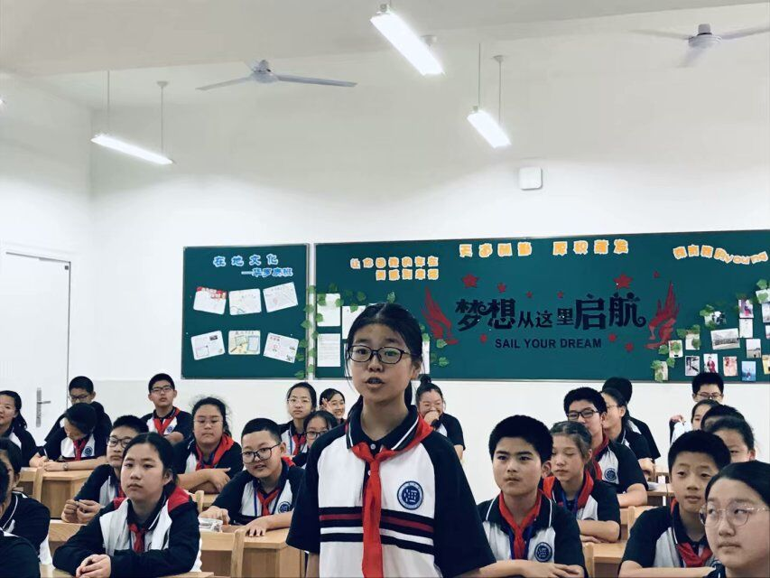
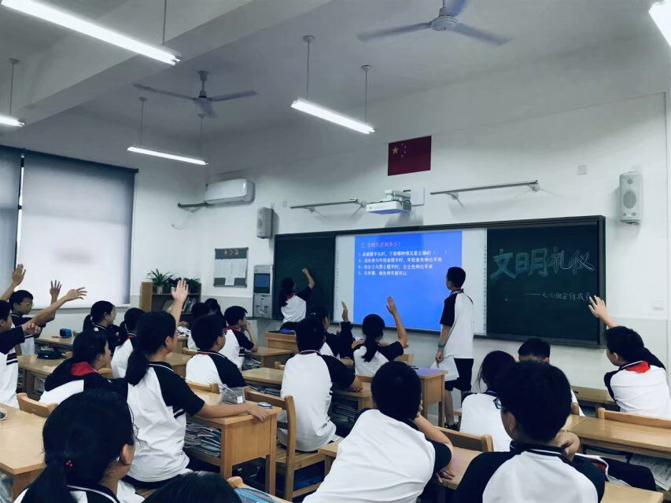
班 会 活 动 - 八 礼 四 仪
仪表之礼，面容整洁、衣着得体、发型自然、仪态大方。
餐饮之礼，讲究卫生、爱惜粮食、节俭用餐、食相文雅。
言谈之礼，用语文明、心平气和、耐心倾听、诚恳友善。
待人之礼，尊敬师长、友爱伙伴、宽容礼让、诚信待人。
行走之礼，遵守交规、礼让三先、扶老助弱、主动让座。
观赏之礼，遵守秩序、爱护环境、专心欣赏、礼貌喝彩。
游览之礼，善待景观、爱护文物、尊重民俗、恪守公德。
仪式之礼，按规行礼、心存敬畏、严肃庄重、尊重礼俗。
7岁：入学仪式，让刚入学的小学生感受学习乐趣、接触校园生活、感知礼仪规范。
10岁：成长仪式，让小学三到四年级的学生学会感恩、懂得分享，理解父母的养育之恩、师长的教诲之恩、朋友的帮助之恩。
14岁：青春仪式，让中学生学会交往沟通，控制情绪、包容他人，迈好青春第一步。
18岁：成人仪式，让年满18周岁的学生懂得成人之责，做守法公民，担起社会责任，不断完善自我，立志成才报国。

Slide 11
圣诞节

Slide 12
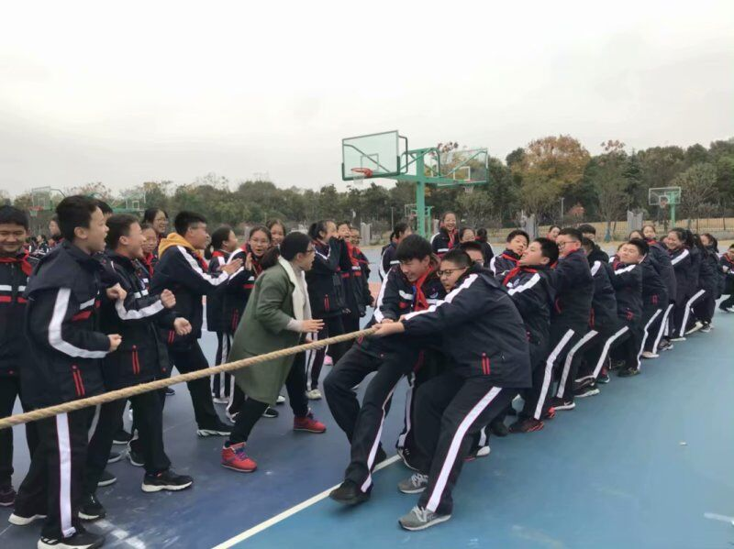
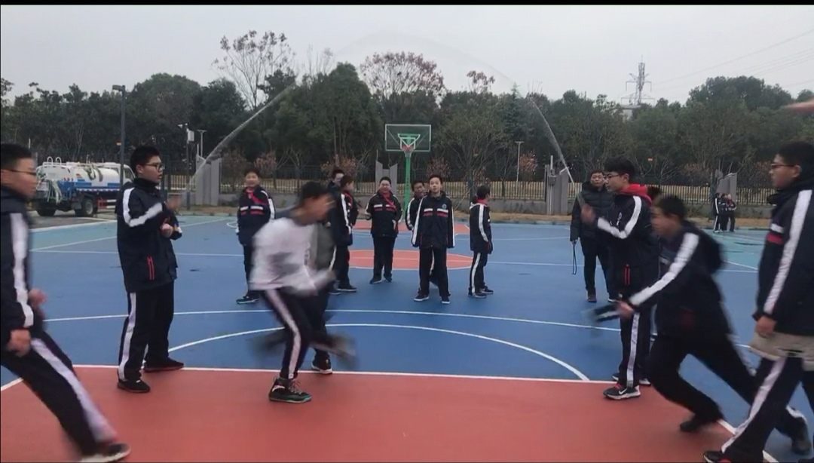
冬 锻
团 结 的 力 量

Slide 13
艺 术 节 － 丰 富 多 彩
2019 年“纳 美”艺 术 节 新 河 海 新 梦 想

Slide 14
班 级 荣 誉
1、 ”夏令营活动队列训练展示“ 一等奖
2、“夏令营活动班级风采展示” 一等奖
3、 运动会总分年级 第三
4、2019年9月流动红旗班级
5、2019年10月流动红旗班级
6、艺术节汇演《我爱你，中国》 一等奖
7、艺术节班级展板 一等奖
8、艺术节总分第二
9、冬锻跳长绳 一等奖
10、冬锻拔河 二等奖

Slide 15
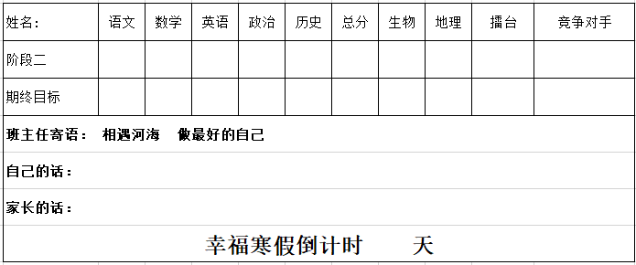
目 标 制 定

Slide 16
最后以我们七（5）班的班级口号来结束今天的汇报
励精图治 奋发向上 努力拼搏 永不言弃

Slide 17
